Slide 1

Sistema de inventarios
Presentado por:
Zharick Nicole Rocha Cardenas.
Cristian Castro Martinez .
Sebastian correa.
Ficha Número: 2202766-64

Slide 2

Tabla de contenido.
Planteamiento el problema.
Objetivo general.
Objetivo específico.
Justificación.
Delimitación y alcance.
Técnicas y recolección de datos.
Mapa de procesos Bpmn actual.
Mapa de procesos Bpmn propuesto.
Requisitos de software.
UML casos de uso.
Versionamiento.
Referencias bibliográficas.
(storyset,11 de abril).

Slide 3

Planteamiento del problema.
¿Qué características debe tener un sistema de información para gestionar el sistema de inventarios en la importadora LD?
Una pequeña empresa en la ciudad de bogotá sector de de corabastos , Está presentando problemas ala hora de hacer sus inventarios , Esto pasa porque el sistema que están usando (excel) es demasiado lento para cargar toda la información que ellos cada día tienen que depositar.
Esto afecta a la empresa de manera permanente ya que sin un buen sistema de información que los ayude a hacer sus inventarios de forma rápida y segura , los orilla cada dia a perder tiempo y dinero ya que el excel muchas veces ni siquiera carga del todo .
(storyset,11 de abril).

Slide 4

Objetivo general.
Implementar un aplicativo web que ayude a la gestión y control de inventarios mucho más efectivo a la hora de llevar a cabo el registro de un producto.
(storyset,11 de abril).

Slide 5
Objetivos específicos.
Gestionar en el sistema de información frutas por especie , unidad imagen y precio de estas .
Gestionar el proceso de seguridad de los productos .
Gestionar procesos de compras y ventas de la empresa.
Desarrollar una interfaz gráfica que sea fácil de usar para alguien inexperto en el tema de informática o computadores.
Desarrollar una interfaz gráfica que se adapte a cualquier dispositivo para su uso.

Slide 6

Justificación.
A partir del análisis de la problemática en la pequeña empresa de frutas , en relación con el proceso y gestión de inventarios que está poseen por utilizar un sistema que no se adapta a las necesidades de su empresa y tampoco cumple los lineamientos que esta necesita, se lleva a cabo una solución a este problema implementando un nuevo aplicativo web que gestione de manera correcta y mas rapida el inventario que se solicita cada dia por obligación ya que este le permite orden y ahorra tiempo a la hora de hacer dicha acción.
(storyset,11 de abril).

Slide 7

Delimitación y alcance.
Desarrollar un aplicativo web para la pequeña empresa ubicada en el sector de corabastos la cual trabaja con frutas , y éste asu vez se estima que se demore en el desarrollo de dicho aplicativo un tiempo estimado de 2 años con el cual se desea gestionar el área de inventarios y sus funcionalidades principales serán la eficacia y rapidez del software y como este se puede implementar en diferentes dispositivos .
(storyset,11 de abril).

Slide 8

Técnicas y recolección de datos.
Las técnicas de recolección de datos, son los procedimientos y actividades que le dan acceso al investigador a obtener la información necesaria para dar cumplimiento a su objetivo de investigación (online - tesis 2020)
para este caso decidimos realizar una encuesta implementando como instrumento de recolección un cuestionario.
(storyset,11 de abril).

Slide 9
Encuesta.
¿Trabaja actualmente con algún sistema en línea ?
¿Qué características le gustaría que tuviera para realizar un sistema de inventarios ?
¿Cómo realiza actualmente sus inventarios ?
¿Que necesita para la mejora de esos inventarios?
¿Desde su punto de vista cómo resolvería la problemática por la que pasa a la hora de realizar inventarios ?
¿Qué problemática desea darle más prioridad en su posición a la hora de implementar inventarios ?
¿Cree que nuestro sistema le servirá para su mejora de inventarios ?
¿Se le hace fácil manejar herramientas en línea?
¿Cuenta con algún tipo de de plataforma o sistema inteligente ?
¿Cree usted que la plataforma o sistema que maneja es la adecuada? (Si / No / NA)¿porque?
¿Qué expectativa tendría de este sistema?.
¿Cuál es su opinión acerca de este sistema web?

Slide 10
Mapas de procesos BPMN.
Bpmn es una herramienta útil que muestra un proceso de negocio interno. El objetivo es ofrecer una representación visual de un procedimiento de negocio específico para que todos los interesados puedan comprenderlo. De este modo, las diferentes unidades de negocio pueden ver la colaboración y las transiciones que se llevan a cabo dentro de una organización. (lucidchart 2021).

Slide 11
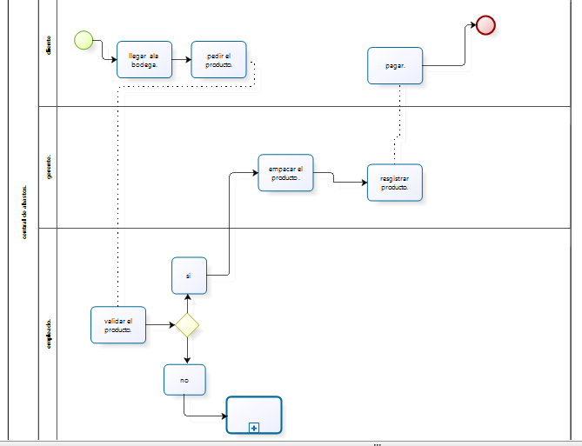
Mapa de procesos BPMN actual.

Slide 12
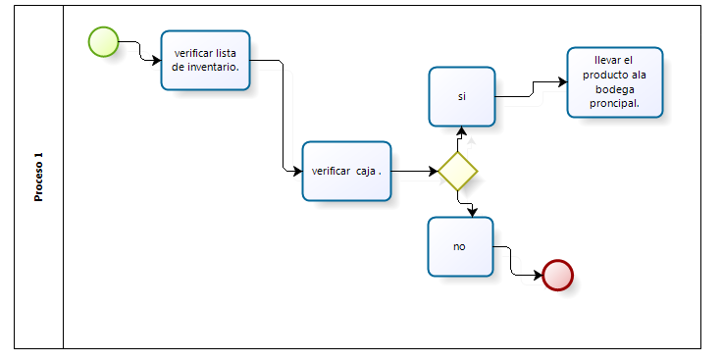

Slide 13
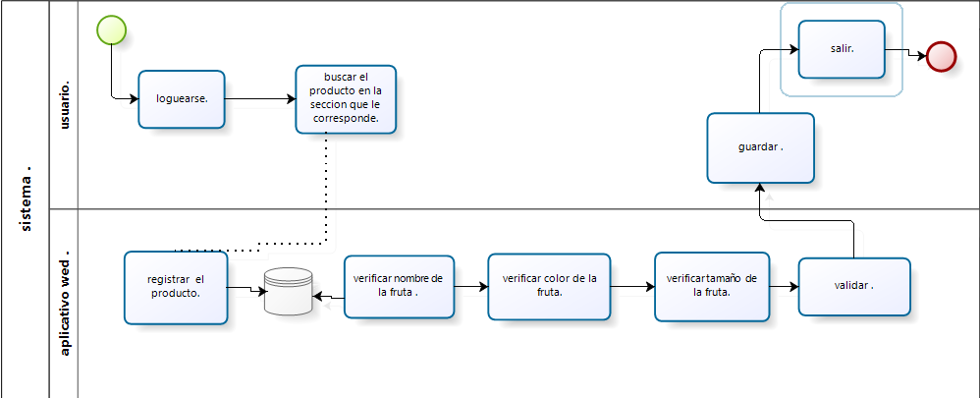
Mapa de procesos BPMN propuesto.

Slide 14
Requisitos de software.
Los requisitos o requerimientos de un sistema describen los servicios que ofrecen y las restricciones asociadas al funcionamiento.
Requisitos funcionales expresa el funcionamiento del sistema como interacciona en el entorno, estado y funcionamiento, definen qué debe hacer el sistema.
Requisitos no funcionales definen como debe ser el sistema. (Elvex.ugr.es. 2021).

Slide 15
Requisitos funcionales.
Identificación del requerimiento | RF01
Nombre del requerimiento | Ingreso de Usuario
Característica | Los usuarios deberán ingresar su nombre y password para ingresar al sistema
Descripción del requerimiento | El sistema podrá ser consultado por cualquier persona dependiendo el rol que se le sea asignado.
Requerimientos no funcionales
Prioridad del requerimiento | alta

Slide 16
Identificación del requerimiento | RF02
Nombre del requerimiento | Registro de pedidos.
Característica | Se permitirá el registro de pedidos de compra con datos obligatorios completos.
Descripción del requerimiento | Se permitirá el registro de pedidos de compra con datos obligatorios completos, los cuales podrán completarse posteriormente modificando el pedido. antes de poder aprobarse los datos del pedido deben estar completos.
Requerimientos no funcionales
Prioridad del requerimiento | alta

Slide 17
Identificación del requerimiento | RF03
Nombre del requerimiento | Listado de precio.
Característica | El sistema debe manejar listas de precios.
Descripción del requerimiento | El sistema debe manejar listas de precios donde los usuarios podrán ver los productos que están en el inventario y sus precios. El administrador podrá agregar, modificar o eliminar listas de precios.
Requerimientos no funcionales
Prioridad del requerimiento | alta

Slide 18
Identificación del requerimiento | RF4
Nombre del requerimiento | El sistema enviará una alerta al administrador.
Característica | El sistema enviará una alerta al administrador del sistema cuando ocurra algunos eventos.
Descripción del requerimiento | El sistema enviará una alerta al administrador del sistema cuando ocurra alguno de los siguientes eventos: Registro de nueva cuenta, ingreso al sistema por parte del cliente, 2 o más intentos fallidos en el ingreso de la contraseña de usuario y cambio de contraseña de usuario.
Requerimientos no funcionales
Prioridad del requerimiento | alta

Slide 19
Identificación del requerimiento | RF5
Nombre del requerimiento | Gestión de módulo de producción diaria.
Característica | Registrará la producción diaria de las compras dentro del sistema.
Descripción del requerimiento | El sistema debe entregar al usuario la capacidad para gestionar el módulo de producción diaria y almacenar los cambios que este realice.
Requerimientos no funcionales
Prioridad del requerimiento | Alta

Slide 20
Requisitos no funcionales.
Identificación del requerimiento | RNF01
Nombre del requerimiento | validación
Característica | llenar los campos de formulario que el sistema pide para verificar la información
Descripción | El sistema debe indicar que es obligatoria llenar todos los campos de formularios para su registro
Prioridad del requerimiento | alta

Slide 21
Identificación del requerimiento | RNF02
Nombre del requerimiento | Disponibilidad
Característica | El sistemas deben respaldarse cada 24 horas
Descripción | El sistema deberá funcionar las 24 horas del día y las 7 dias ala semana
Prioridad del requerimiento | alta

Slide 22
Identificación del requerimiento | RNF03
Nombre del requerimiento | Identifican ataques de seguridad.
Característica | El sistema debe restringir el acceso a personas ajenas al área de despacho del negocio.
Descripción | Si se identifican ataques de seguridad o brecha del sistema, el mismo no continuará operando hasta ser desbloqueado por un administrador de seguridad.
Prioridad del requerimiento | alta

Slide 23
Identificación del requerimiento | RNF04
Nombre del requerimiento | Interfaz del sistema.
Característica | La interfaz del sistema debe ser fácil de usar y de manera intuitiva.
Descripción | El sistema debe facilitar la utilización tanto para personas inexpertas como para usuarios con experiencia.
Prioridad del requerimiento | alta

Slide 24
Identificación del requerimiento | RNF05
Nombre del requerimiento | Accesibilidad.
Característica | Mejorar los tiempos de respuesta al usuario y a eventos.
Descripción | Las consultas deben realizarse en menos de 10 segundos.
Prioridad del requerimiento | alta

Slide 25
UML casos de uso.
El Lenguaje Unificado de Modelado (UML) fue creado para forjar un lenguaje de modelado visual común y semántica y sintácticamente rico para la arquitectura, el diseño y la implementación de sistemas de software complejos, tanto en estructura como en comportamiento. ( lucidchart 2021).

Slide 26
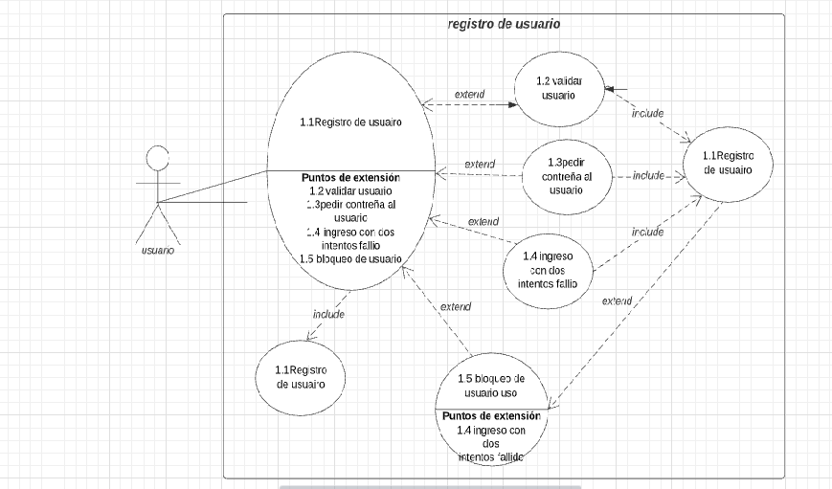
Casos de uso UML.

Slide 27
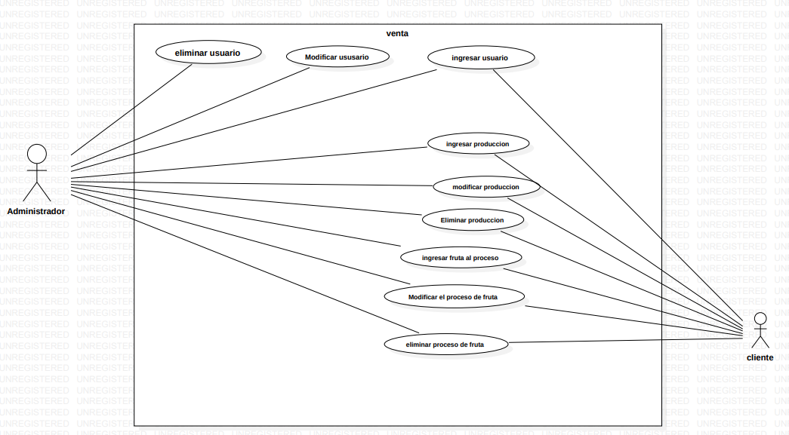

Slide 28
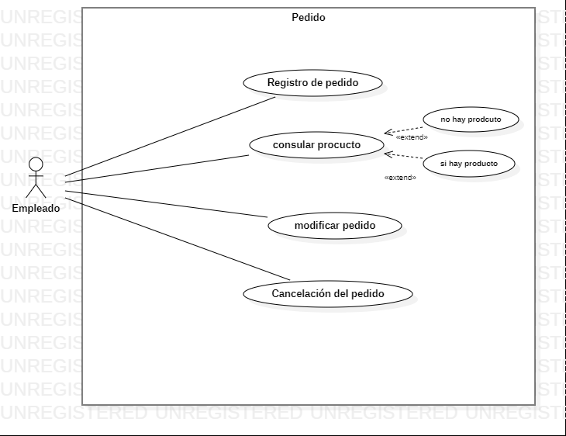

Slide 29
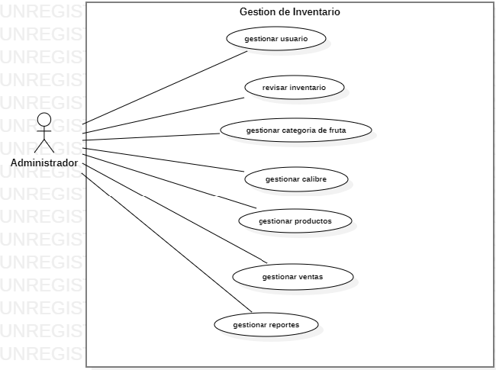

Slide 30
Versionamiento.
El versionamiento de software o semantic versioning es la manera de etiquetar el código de software en el que se está trabajando de forma que se puedan identificar los cambios realizados, tanto por complejidad o compatibilidad.(slideshare 2017)
como herramienta se implementó github desktop.

Slide 31
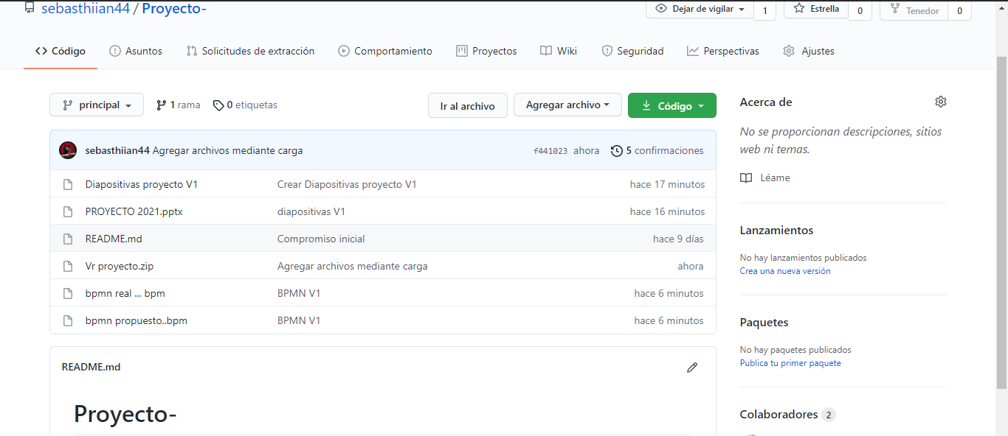
Vista Github.

Slide 32
Colaboradores

Slide 33
Referencias bibliográficas.
Elvex.ugr.es. 2021.https://elvex.ugr.es/idbis/db/docs/design/2-requirements.pdf
Martínez, EA (sin fecha). Versionamiento de software . Slideshare.Net. Obtenido el 19 de abril de 2021 de https://es.slideshare.net/ErickAguilaMartnez/versionamiento-de-software
Peiró, R. (2020, 1 de julio). Base de datos . Economipedia.com. https://economipedia.com/definiciones/base-de-datos.html

